Slide 1
Program antibullying pentru instruirea profesioniștilor
Activitate organizată de Terre des Hommes Moldova,
implementată cu suportul UNICEF Moldova și ChildHub în cadrul proiectului „Eforturi comune de a combate bullying-ul în Moldova”.
Facilitatoare:
Sorina Petrică, consultantă internațională (România)
Daniela Terzi-Barbaroșie, consultantă națională (Moldova)

Slide 2
Copilul cu care nu se joacă nimeni

Slide 3
Copiii cu experiențe de respingere timp de 2-3 ani până în clasa a doua au 3 din 5 şanse să dezvolte probleme de comportament la adolescenţă.
Respingerea socială din preșcolaritate este un predictor pentru afilierea la grupuri cu copii cu probleme în adolescentă.
Respingerea socială este mediată de factorul genetic; dacă un copil are temperament dificil şi rezistent şi este respins de colegii săi el va dezvolta probleme de comportament;
Acceptarea de către copiii de aceeaşi vârstă a fost moderatorul cel mai potrivit în relaţia dintre familia disfuncţională şi efectele asupra copilului.
In clasele primare se pare ca ea acţionează ca un efect protectiv compensator pentru copiii care au avut anterior relaţii familiale deficitare (Dodge şi Pettit, 2003, apud Price, 1996).

Slide 4
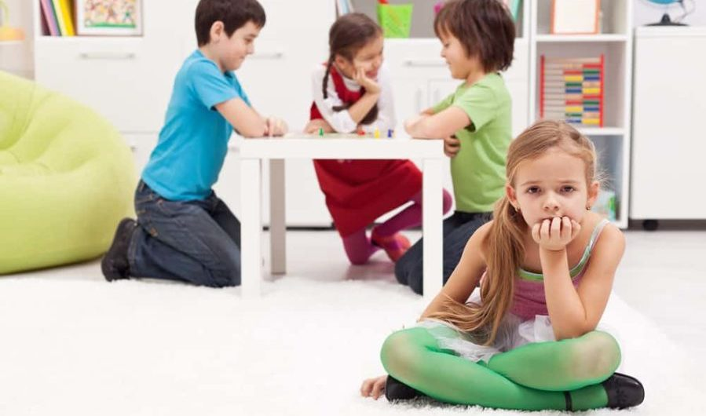
Cele mai frecvente motive pentru care copiii sunt marginalizaţi
 | manifestarea frecventă a comportamentelor agresive în relaţie cu ceilalţi copii; manifestarea frecventă a comportamentelor de retragere, refuzul de a participa la activităţi comune; prezenţa unor caracteristici care evidenţiază diferenţa copiilor de ceilalţi copii care constituie majoritatea: etnie diferită de a majorităţii, imaturitate în dezvoltarea fizică, înfăţişare mai puţin plăcută sau mod de îmbrăcăminte precar, prezenţă unei dizabilităţi;

Slide 5
Marginalizarea influenţează
modul în care copiii se percep pe sine
Copiii care sunt izolaţi de grup au aşteptări negative în ceea ce priveşte comportamentul lor sau al celorlalţi (ex. Degeaba îl întreb dacă vrea să se joace cu mine, oricum nu vrea!)
modul în care colegii percep şi semnifică comportamentul copilului izolat
când comportamentul nepotrivit este manifestat de un coleg marginalizat de colectiv, copiii au tendinţa să îl atribuie unor trăsături stabile ale copilului respectiv (cauze stabile - de ex. „l-a lovit pe Cosmin fiindcă aşa e el, rău”),
când explică acelaşi comportament manifestat de un alt coleg, atribuirea o fac pe o serie de cauze temporare (ex. „L-a lovit pe Cosmin fiindcă a fost furios pentru că nu îşi găsea jucăria).
modul în care copiii semnifică intenţiile copilului izolat comparativ cu ceilalţi copii
copiii interpretează negativ intenţiile copiilor marginalizaţi, faţă de intenţiile celorlalţi copii.
Comportamentele neutre (ex. loveşte din greşeală pe cineva în timp ce vrea să iasă din clasă) sunt semnificate diferit în funcţie de copilul care le manifestă.
Dacă comportamentul nepotrivit este manifestat de un copil izolat este semnificat ca fiind făcut cu intenţie „ copilul estă rău, vrea să mă rănească”, dacă este făcut de un alt copil este perceput ca fiind un accident.

Slide 6
Ipoteze explicative
Resurse emoţionale şi sociale limitate datorită specificului de vârstă,
Caracteristici diferite de temperament (reactivitate emoţională ridicată, incapacitatea de inhibare a răspunsului imediat, toleranţă redusă la frustrare, inhibiţie comportamentală etc),
profiluri de dezvoltare diferite (dificultăţi de concentrare pe sarcinile care necesită efort susţinut, distractibilitate crescută),
Numele unor copii este asociat cu diverse situaţii problematice care apar la nivelul grupei
numeroase probleme de disciplină,
conflicte cu colegii,
refuzul de a se complia la solicitarea cadrului didactic .
Aceste aspecte pot conduce cu uşurinţă la etichetarea copiilor respectivi cu etichete de tipul : “copilul este rău”, “este obraznic”, “este agresiv”, “este bebeluş”, ceea ce constituie calea sigură către excludere şi marginalizare.

Slide 7
Natura relaţiei pe care educatoarea o stabileşte cu copiii
Educatoarea şi colectivul grupei joacă un rol important în modificarea statutului de copil „cu care nu se joacă nimeni.
Atitudinea educatorului faţă de un copil este un reper pentru modul în care ceilalţi copii se realaţionează cu el.
În funcţie de mesajele pe care educatoarea le transmite verbal sau nonverbal ea favorizează sau nu fenomenul de marginalizare.
Relaţia pe care educatoarea o stabileşte cu un copil influenţează modul în care grupa îl priveşte pe copilul respectiv
Comparaţiile între abilităţile şi performanţele copiilor
când educatoarea compară abilităţile copiilor (ex. Paul a desenat cel mai frumos”, „Ce copil cuminte este Andrei”) le creează copiilor valorizaţi o imagine pozitivă, pe care grupa o va prelua.
În contrast, copiii care nu ating aceste standarde, se vor bucura de mai puţină popularitate. Acest lucru poate conduce la formarea prieteniilor în funcţie de performanţele obţinute, copiii „buni” într-o parte, copiii „slabi” în altă parte”.

Slide 8
Prevenirea marginalizării.
Stabilirea unei reguli şi a unor consecinţe asociate încălcării regulii poate avea rol de prevenire a excluderii, marginalizării unor copii, de către alţi copii de la grupă.
O regulă de genul “Toţi copii de la grupă sunt prieteni! Nu avem voie să spunem – tu nu te joci cu noi!” poate seta comportamentul dezirabil al copiilor în contextul educaţional.
Folosirea metodelelor de învăţare bazate pe centre de interese. Metodele bazate pe centrele de interese valorifică diferenţele individuale, stimulează dezvoltarea de contacte sociale pozitive cu ceilalţi şi a autonomiei personale, reduce comportamentele problematice la grupă, creşte acceptarea diferenţelor individuale, scade marginalizarea unor copii şi oferă copiilor oportunităţi de dezvoltare şi exersare a abilităţilor academice.
Transmiterea de mesaje verbale şi nonverbale care să sublinieze copiilor faptul că oamenii sunt diferiţi şi fac lucruri diferite, fiecare are calităţile lui şi nu ne putem compara unul cu altul. Pentru a preveni excluderea, copiii au nevoie să înveţe acceptarea diferenţelor care există între ei şi valorizarea acestor diferenţe.
Transmiterea mesajelor de laudă pe efort, strategia utilizată „ ai muncit mult la acest desen, ai ales o cale foarte bună de a face acest lucru” şi nu pe abilitate „eşti deştept sau eşti cel mai bun”. Lăudând copiii că sunt deştepţi îi învăţăm că performanţa lor este un test definitiv al gradului de inteligenţă iar cei ce nu au obţinut o performanţă similară învaţă despre ei că nu sunt în stare.

Slide 9
Interventie copilul cu care nu se joacă nimeni
Modificarea perceptiei cadrului didactic privind copilul marginalizat
Modificarea percepţiei copiilor de la grupă privind copilul marginalizat.
Modificarea percepţiei copilului expus marginalizării despre el

Slide 10
Modificarea perceptiei cadrelor didactice
Fenomentul autoconfirmării profeției care arată că impresia pe care un cadru didactic și-o face despre un elev influențează modul în care el se comportă față de acel elev iar elevul la rândul său, răspunde la atitudinea cadrului didactic într-o formă prin care confimă impresia făcută.
așteptările cadrelor didactice legate de elevii cu care lucrează le modelează semnificativ modul în care li se adresează și modul în care relaționează cu ei.
Intr-unul dintre experimente profesorii de liceu urmau sa „prezinte o lecție“ timp de zece minute, imaginîndu-si ca se afla în fața unui elev cu rezultate excelente la disciplina în care ei erau specialisti (condiția 1) sau cu rezultate foarte slabe (condiția 2).
Toata prezentarea lor era înregistrată video, iar discursurile erau mai apoi mixate, tăiate si distribuite aleatoriu în scurte secvențe de zece secunde, fara sa fie însoțite de sunet.
Scurtele episoade discursive erau prezentate unor „evaluatori“, aleși fie din rîndul adulților, fie din rîndul copiilor, care trebuiau sa precizeze „cît de bun este elevul căruia i se adresează profesorul“ și „ce sentimente exprima profesorul fața de elev“.
Ambele categorii de evaluatori, în egală măsură, au putut aprecia cu exactitate, chiar si pe baza unor secvențe atît de sumare, ceea ce unii profesori susțin ca nu transpare în comportamentul lor, si anume că abordarea lor era foarte diferită în funcție de modul în care iși percepeau elevii.
Chiar si numai dupa vizionarea a zece secunde, fara sunet si alese la întîmplare, copiii si adulții deopotriva identificau cu usurințâ „cît de bun este copilul“ și “ce sentimente are profesorul la adresa lui“.

Slide 11
Modificarea percepţiei copiilor de la grupă privind copilul marginalizat.
Transmiterea de mesaje verbale şi nonverbale care să sublinieze copiilor faptul că oamenii sunt diferiţi şi fac lucruri diferite
Intervenția imediată dacă se observă că cineva vrea să excludă un copil din joc:
reaminirea regulii – „regula noastră este....
reamintirea consecinţei încălcării ei – „pentru că ai spuns că el nu are voie să se joace cu voi, vei merge 2 min la locul de liniştire după care vei reveni şi te vei juca împreună cu el
sprijinirea copilului care a manifestat comportamentul de excludere să identifice consecinţele excluderii (ex. tu cum te-ai simţi dacă eu şi-aş spune că nu vreau să mă joc cu tine).
Modelarea interacţiunii copiilor cu copilul expuns la marginalizare.

Slide 12
Exemplu de intervenție
Obiectiv:
- susţinerea copilului care este exclus să îşi creeze un rol nou în joc prin care să dezvolte jocul celorlalţi copii.
Exemplu: Andrei, Robert şi Corina se joacă de-a mama şi de-a tata. Mihai stă deoparte şi priveşte jocul lor. Atunci educatoarea merge la ei şi le spune:
- Ce frumos vă jucaţi voi împreună ! Haideţi să spunem că e păpuşa e bolnavă, iar Mihai este doctorul care o consultă.

Slide 13
Modificarea percepţiei copilului expus marginalizării despre el.
Identificarea interesele copilului şi implicarea în activităţi în care pot să îşi pună în valoare abilităţile.
Identificarea aspectelor pozitive şi micilor reuşite

Slide 14
Copilul care priveşte în mod frecvent jocul celorlalţi copii şi refuză să se implice.

Slide 15
Oferiţi timp copilului să se adapteze la situaţie. Dacă un copil pare preocupat să-i observe pe ceilalţi este bine să fie lăsat în pace pentru început deoarece în momentul în care se va simţi confortabil el se va integra. Dacă observaţi că un copil îi priveşte în mod constant pe ceilalţi şi nu ştie cum să iniţieze comunicarea cu aceştia atunci este un semn că el are nevoie de suport din partea educatoarei care să-i sugereze comportamente specifice de interacţiune.
Oferiţi copiilor alternative de joc. Dacă observaţi că un copil stă deoparte îi puteţi oferi mai multe alternative spunându-i să-şi aleagă un partener de joacă (ex. te poţi juca cu cuburile, cu creioanele, cu maşinile..), dar nu îl forţaţi. Dacă el nu este pregătit se va simţi speriat şi copleşit de această situaţie şi există riscul să refuze pe viitor interacţiunea cu ceilalţi copii.
Oferiţi un model de comportament. Jucaţi-vă cu copilul pentru a-i permite să vă observe comportamentul în cadrul jocului şi să îl imite.
Oferiţi copiilor oportunităţilor de a observa cum se comportă alţi copii în situaţii similare (când nu cunosc şi doresc să se joace). Priviţi împreună cu copilul cum se joacă alţi copii şi apoi jucaţi-vă împreună lângă ei şi în final cu ei.
Ajutaţi copilul să se integreze in grupul de copii, să interacţioneze cu unul doi copii. Jucaţi-vă cu copilul un joc paralel şi treptat încercaţi să cooptaţi unul doi copii în jocul vostru astfel încât copiii să iniţieze cîteva interacţiuni. Faceţi acest lucru de mai multe ori deoarece copilului îi ia timp să îi cunoască pe ceilalţi copii şi să se simtă confortabil cu ei. Dacă copilul reuşeşte să se integreze în grup, sugeraţi părinţilor să invitate unul din copii acasă pentru a se juca împreună.

Slide 17
Copilul care stă retras şi preferă să se joace singur
Copilul etichetat ca fiind timid comunică cu dificultate cu colegii de grup, iniţiază cu dificultate interacţiuni cu ceilalţi copii, preferă să se joace singur (Asendorpf & Meier, 1993; Bohlin, Hagekull, & Andersson, 2005; Coplan et al., 2004; Evans, 2001).
În timpul interacţiunilor cu colegii de grupă manifestă frecvent comportamente de retragere , preferând să stea retras şi să privească jocul celorlalţi copii fără să se implice (Coplan et al., 2004; Coplan si al.1994).

Slide 18
Comportametele de retragere reprezintă un răspuns normal în anumite situaţii, pentru copiii de vârstă preşcolară.
În anumite situaţii sociale copleşitoare, comportamentele de retragere reprezintă un răspuns normal, adaptativ.
Copilul are nevoie să se retragă temporar pentru că are nevoie de puţin timp pentru a se familiariza cu contextul şi a dobândi sentimentul de control.
Caracterul problematic al comportamentelor de retragere se evaluează în funcţie de vârsta copilului, de frecvenţa cu care ele apar şi de natura contextelor în care ele se manifestă (context familiar/nefamiliar).
La 3-4 ani copiii care manifestă comportamente de retragere nu sunt percepuţi de colegii lor de grupă ca fiind mai puţin plăcuţi.
La vârsta de 7 ani copiii care manifestă comportamente de retragere sunt deja excluşi din jocuri sau refuzaţi ca şi parteneri de joacă şi trăiesc emoţii negative, de singurătate.
Comportamentele de retragere devin problematice când copiii se comportă reticent în majoritatea situaţiilor sociale, iar această tendinţă le blochează accesul la contexte în care ar putea să stabilească relaţii cu persoane noi din afara familiei (copii de aceeaşi vârstă, cadre didactice, alţi adulţi)

Slide 19
Comportamente asociate timidităţii care necesită atenţia cadului didactic
Se agaţă de piciorul sau mâna educatoarei când merge într-un context nou sau întâlneşte o persoană necunoscută. În mod natural, un copil preşcolar poate, după câteva minute, fără să fie presat, să se adapteze la noutatea contextului (începe să se mişte şi să se joace).
Stă în mod frecvent în spatele altor copii care se joacă şi urmăreşte jocul acestora fără să încerce să se integreze în jocul lor.
Refuză să vorbească cu persoanele din afara familiei (vorbeşte doar cu membrii familiei).
Refuză să vorbească cu persoanele pe care nu le cunoşte. Acest comportament este adesea foarte comun pentru copiii de vârstă preşcolară. Majoritatea copiilor de vârstă prescolară nu se simt confortabil să facă acest lucru. Cea mai bună abordare este să nu se pună presiune prea mare pe copil.
Preferă să se joace singur de cele mai multe ori. Acest lucru este normal pentru multi copii de vârstă preşcolară atâta timp cât ei au cel puţi 1-2 prieteni (pentru copii mai mari de 4 ani).

Slide 20
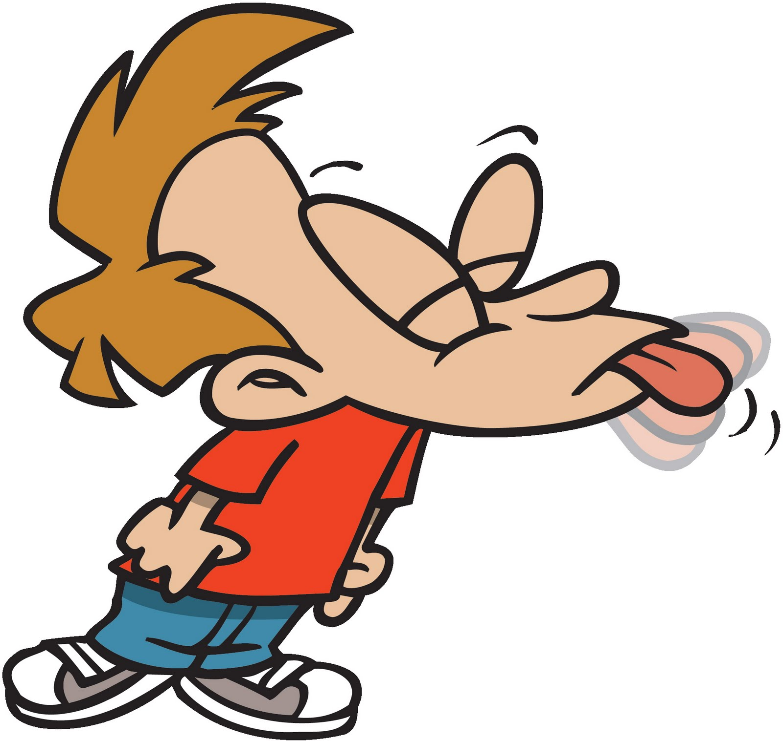
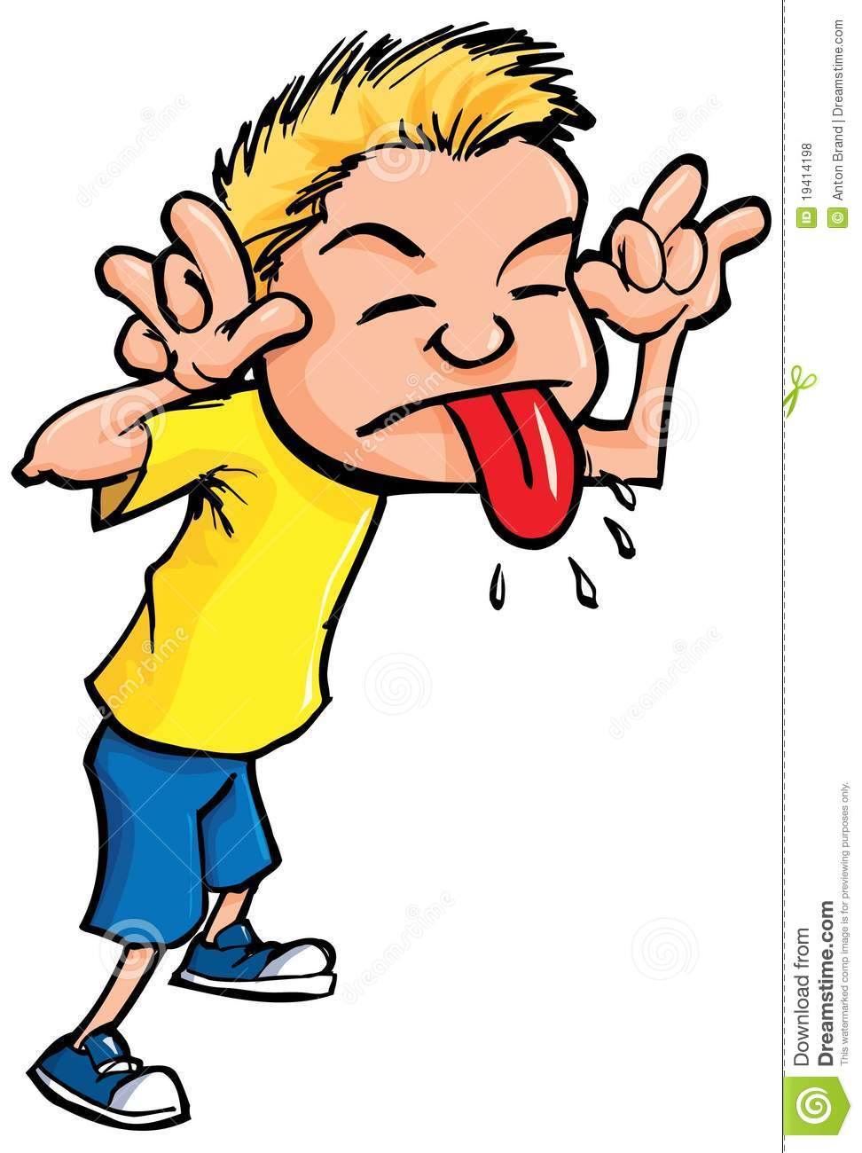
Tachinarea între copii „Nebunul... grăsanul... aragaz cu patru ochi...”
La vâsta prescolară copiii manifestă o formă mai uşoară de tachinare, care de regulă se prezintă sub forma unor etichete aplicate persoanei unui copil.

Slide 21
De ce folosesc unii copii aceasta strategie?
Pentru a primi atenţie. Tachinarea este o cale prin care unii copii au învăţat să primească atenţie, chiar dacă într-un fel negativ. Pentru unii copii, atenţia negativă este cea mai bună variantă. În experinţa lor de viaţă, aceşti copii au primit rareori laude şi atenţie atunci când s-au comportat adecvat. Astfel, ei au învăţat că cea mai bună modalitate de a atrage atenţia asupra lor este comportamentul nepotrivit.
Imitarea. Unii copii imită modelele învăţate. Ei acţionează în acelaşi mod în care a fost şi ei trataţi în contextele lor de viaţă. Aceşti copii au experienţa tachinării cu fraţii lor sau au fost disciplinaţi într-un mod extrem de agresiv.
Nevoia de a se simţi superiori sau de a avea puterea şi controlul. Mulţi copii care tachinează se simt superiori sau puternici când simt că ceilalţi se tem de ei sau şi-au pierdut controlul.
Interpetează greşit diferenţele. Lipsa de înţelegere a diferenţelor poate fi un factor important în tachinare. Mulţi copii nu nu înţeleg diferenţele culturale sau etnice. În acest caz, un copil cu dizabilitate fizică sau de învăţare poate fi o ţintă a tachinării deoarece este diferit. Unii copiii critică pe oricine este diferit în loc să încerce să înveţe să înţeleagă, ce îi face pe alţii speciali.

Slide 22
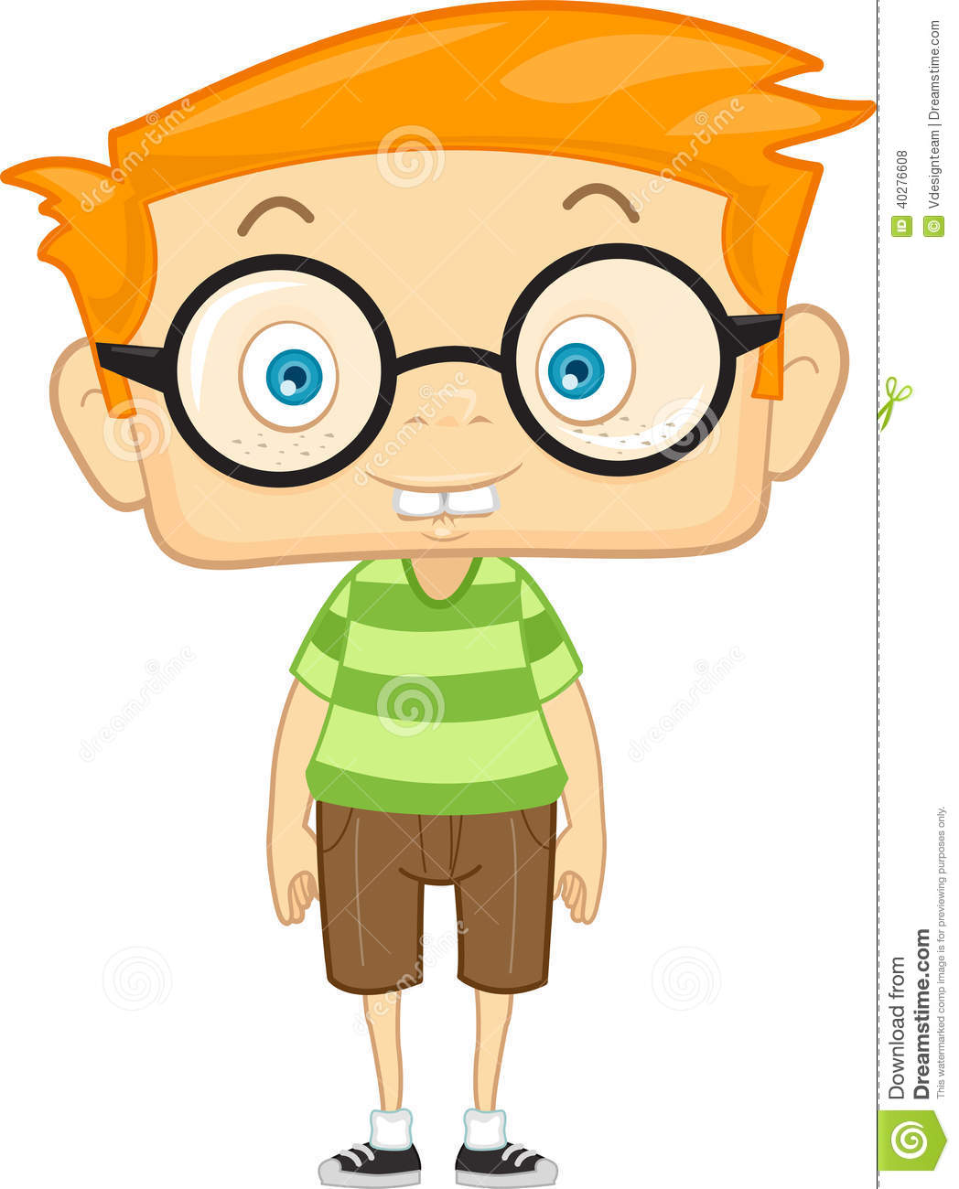
Aplicație practică
Ciprian poartă ochelari. Când ajunge dimineaţa la grădiniţă Claudiu îl întâmpină cu cu mesajul „aragaz cu patru ochi”.

Slide 23
Percepții, reacții si mesaje de învățare pentru copii
Cum interpretează cadrul dicactic?
Cum se simte cadrul didactic?
Cum reacţionează cadrul didactic ?
Ce mesaje transmite cadrul didactic prin reacţiile pe care le are ?

Slide 24
Interpretări diferite, reacții diferite si contexte diferite de învățare
Cum interpretează cadrul dicactic?
“Claudiu este un copil rău”
„ aşa sunt copiii...uneori fac glume proste dar nu i-a facut nimic grav”
“Este un comportament prin care Claudiu a învățat că poate atrage imediat atenția asupra lui”.
“Ciprian are nevoie de ajutor să învețe cum să facă fața tachinărilor”
Cum se simte cadrul didactic?
Cum reacţionează cadrul didactic ?
Ce mesaje transmite cadrul didactic prin reacţiile pe care le are ?

Slide 25
“Claudiu este rău”
Cum se simte cadrul didactic?-
Reacţia emoţională tipică pentru acest tip de interpretare este de furie.
Cum reacţionează cadrul didactic ?
Cadrul didactic va avea o reacţie agresivă de tipul:
Mesaje de ceartă ”nu ţi-e ruşine, cum poţi să fii atât de rău!”
Ridică tonul,
Ironizează
Pedepseşte

Slide 26
Ce mesaje transmite cadrul didactic prin reacţiile pe care le are ?
Comportamentul de cearta, ameninţare, ironizare a copilului care a poreclit:
reprezintă o strategie ineficientă de stopare a comportamentului de poreclire - nu produce nici o modificare.
are un mesaj indirect de învăţare întrucât validează reacţia agresivă ca modalitate de exprimare a emoţiilor neplăcute şi de rezolvare a situaţiilor conflictuale.

Slide 27
„ aşa sunt copiii...uneori fac glume proste dar nu i-a facut nimic grav”
Lipsa de reacţie a cadrului didactic creşte gradul de impredictibilitate a copiilor în contextul grădiniţei.
Acest factor contribuie la dezvoltarea hipervigilenţei (sensibilitate crescută la stimulii de ameninţare), deoarece copiii ajung să fie într-o stare permanentă de alertă pentru a face faţă ameninţărilor diverse care pot apărea la tot pasul.
În condiţiile în care un copil nu are suportul imediat al adultului pentru a face faţă unor situaţii mai dificile pe care nu le poate gestiona singur, cel mai adesea învaţă să adopte strategia de supravieţuire de tipul luptă sau fugi.
În funcţie de temperament şi de comportamentele exersate, unii copii adoptă strategia de evitare (refuză să mai meargă la grădiniţă , refuză să meargă la locul de joacă, evită să stea cu colegii în absenţa cadrului didactic), alţii adoptă strategia de tip atac şi încep să îşi facă singuri dreptate, recurgând la reacţiile agresive.

Slide 28
“Este un comportament prin care Claudiu a învățat că poate atrage imediat atenția asupra lui”.
Claudiu a învăţat să obţină unele beneficii
atenţie din partea colegilor- copiii râd iar el crede despre el că este glumeţ
atenţie din partea educatoarei
comportamentul de poreclire reprezintă pentru Caudiu un instrument prin care el obţine unele beneficii.
Claudiu recurge la aceste reacţii nu pentru că este rău, ci pentru că aşa a învăţat el să îşi satisfacă unele nevoi.
This Photo by Unknown Author is licensed under CC BY-SA

Slide 29
Cum se simte adultul?
Adultul îşi menţine calmul
Cum reacţionează adultul ?
Reacţia educatoarei va fi centrată intervenţie imediată cu mesaj de învăţare: face apel la regulă şi sancţionează comportamentul de poreclire.
Obiectivele de învăţare:
Un obiectiv pe termen lung pentru Claudiu ar fi să înveţe să se valorizeze şi să atragă atenţia prin alte comportamente care să îl ajute să îşi menţină relaţiile cu ceilalţi

Slide 30
Cum poate să răspundă adultul în acord cu obiectivele de învăţare?
Observă şi traduce în cuvinte emoţia identificată la copilul agresat
„Observ că eşti trist”
Facilitează exprimarea emoţională
„Ce s-a întâmplat?”
Sumarizează informaţia primită
„Înţeleg că eşti trist pentru Claudiu ti-a spus „aragaz cu patru ochi”-
Încurajează exprimarea emoţională
„ Spune-i lui Cluadiu cum te simţi pentru că ţi-aspus aşa”- ex “Sunt trist când tu faci glume pe seama ochelarilor mei, aş prefera să încetezi”

Slide 31
Se raportează la experienţa celuilalt copil
„ Înţeleg că i-ai spus „ aragaz cu patru ochi”
Face apel la regulă
„Regula este să folosim cuvinte potrivite când vorbim despre ceilalţi”
Schimbă perspectiva pentru a-i permite copilului să înţeleagă consecinţele emoţionale ale comportamentului său asupra celorlalţi copii
„Când cineva ţi-a spus un cuvânt nepotrivit, tu cum te-ai simţit?”
Aplică consecinţa imediată pentru comportamentul nepotrivit
„Pentru că ai folosit un cuvânt nepotrivit acum vei merge timp de 3 min la locul de liniştire”

Slide 32
Se transmite mesajul că oamenii sunt diferiţi şi fiecare e special şi valoros în felul său.
Se solicită copiilor să identifice un comportament care le place la celălalt.
Se acordă sprijin copilului agresat pentru a exersa o serie de reacţii adecvate de răspuns la comportamentele de agresivitate verbală manifestate asupra sa.

Slide 33
“Ciprian are nevoie de ajutor să învețe cum să facă fața tachinărilor”
Există o serie de comportamente specifice ale copilului țintă, care intensifică comportamentul de tachinare
Plâsul
Reacția agresivă
Răspunsul cu tachinare
Obiectivul de învățare
să reacţioneze in vederea stingerii comportamentului agresiv.
Comportamentele de tachinare care nu mai primesc reacţia aşteptată se sting.

Slide 34
Diagrama palmei

Slide 35
Reacții care descurajează tachinarea
să răspundă cu umor
să răspundă cu un compliment.
dacă cineva râde că poartă ochelari, un posibil răspuns ar fi răspunsul cu un compliment “Tu ai vederea foarte bună!”.
să îl ignore pe copilul care o etichetează şi să îşi găsească ceva plăcut de făcut
să îi spună copilului că nu îi place şi că doreşte să înceteze „te rog să înceteză că nu îmi place să îmi spui aşa”.

Slide 36
Pentru copiii de 5-7 ani poate fi exersată şi tehnica reformulării.
Acestă tehnică îl învaţă pe copil:
să schimbe modul în care vede sau înţelege cuvintele pe care celălalt le spune la adresa sa.
să schimbe cuvintele de tachinare în complimente.
Exemplu:
Ciprian poate fi învăţat să îi răspundă politicos lui Claudiu: “ Mulţumesc că ai remarcat că am ochelari!”
Copilul care a pus porecla este de regulă confuz când nu primeşte reacţia obişnuită de furie sau de frustrare.
Recompensarea reacțiilor de descurajare a comportamentului de tachinare

Slide 37
Ce învaţă copiii din această experienţă?
Comportamentele de agresare a celorlalţi (tachinare, umilire, jignire, poreclire) nu sunt acceptate şi sunt penalizate
Comportamentele agresive au consecinţe emoţionale şi sociale asupra celorlalţi
Există modalită la îndemână de descurajare a comportamentelor de tachinare (poreclire, jignire etc)
Adulţii sunt de încredere şi îşi oferă suportul atunci când ai nevoie

Slide 38
 | Când vedem un iceberg adesea rămânem cu detalii legate de ce vedem la suprafață. Dar cea mai mare parte a icebergului se află sub apă, ascuns privirilor noastre. Doar curiozitatea ne poate ajută să explorăm adâncimile unei alte ființe umane și să vedem potențialul care este ascuns privirilor noastre. Fiecare copil reprezintă un univers unic cu o constelaţie particulară de punctele tari şi punctele slabe.

